Slide 1

Proyecto de Machine Learning
Predicción de victorias en partidas de League of Legends
Esteban Mangado Pontes The Bridge - Data Science

Slide 2
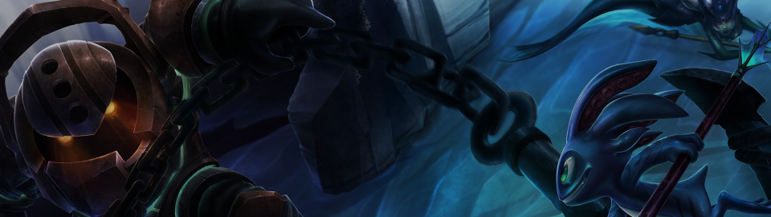
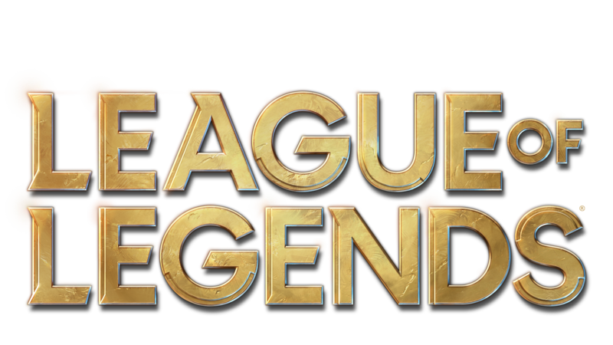
Modo Partidas 5v5

Slide 3
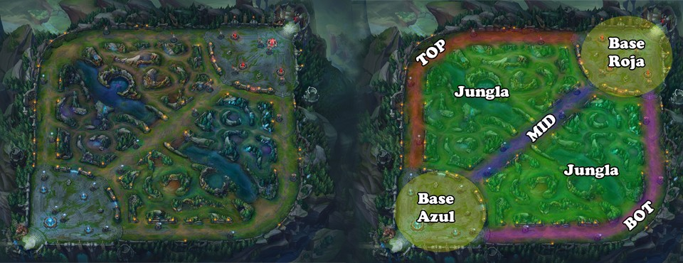
Mapa de juego
Mapa de juego
3 CALLES
2 JUNGLAS
En las bases y en las calles hay Torres que protegen el avance del equipo contrario

Slide 4




Hay “monstruos” controlados por el juego (Minions, Dragones, Heraldos…)
Eliminar Torres, “monstruos” o jugadores contrarios proporciona Oro y Experiencia
La duración media de las partidas oscila entre los 25-45 minutos.

Slide 5


60% train
20% test
20% validación
Métrica: Accuracy
Datasets de Kaggle
~ 26.500 registros
Mismas features para comparativa
Comparativa entre partidas de 10 y 15 minutos

Slide 6



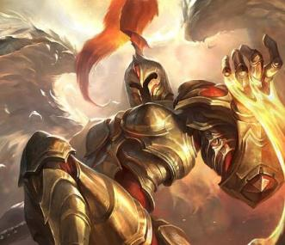





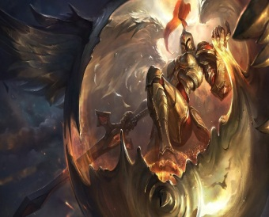







51 features inciales:
47 features numéricas
4 features categóricas
Sin datos missing
Después de la transformación de las categóricas y la eliminación de un target encubierto -> 61 features
Target balanceado para ambos Datasets

Slide 7

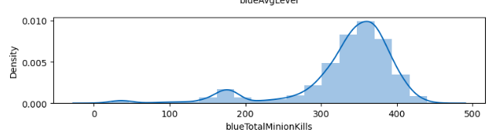
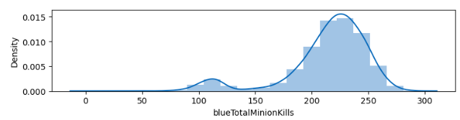
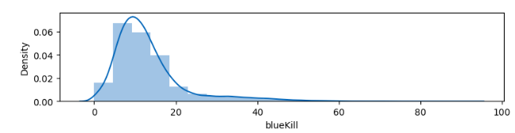
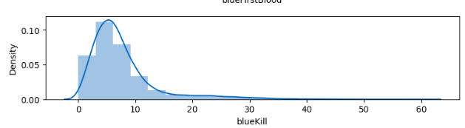
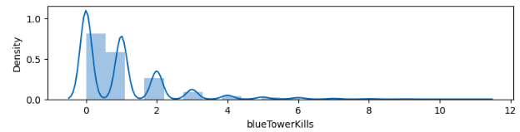
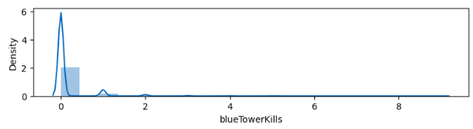
Partidas de 15 min
Partidas de 10 min

Slide 8

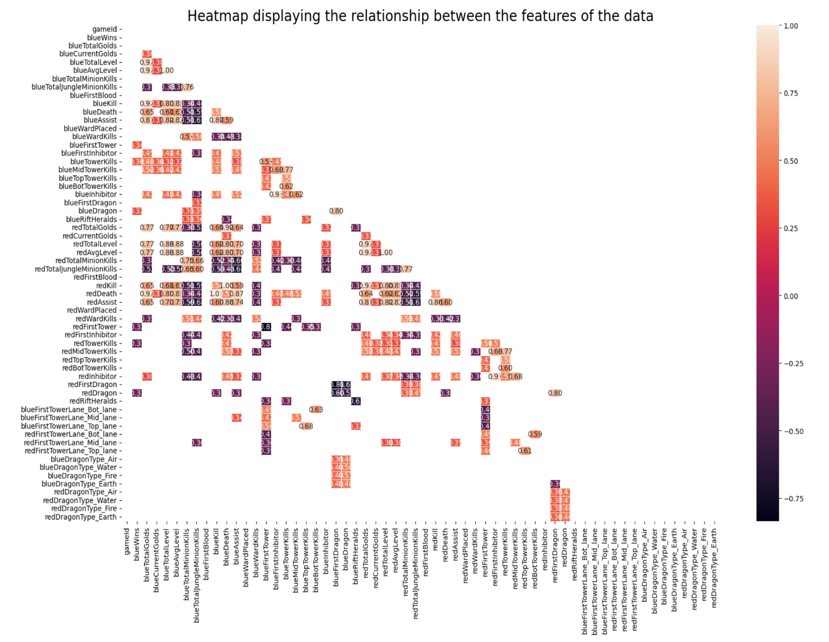

Slide 9


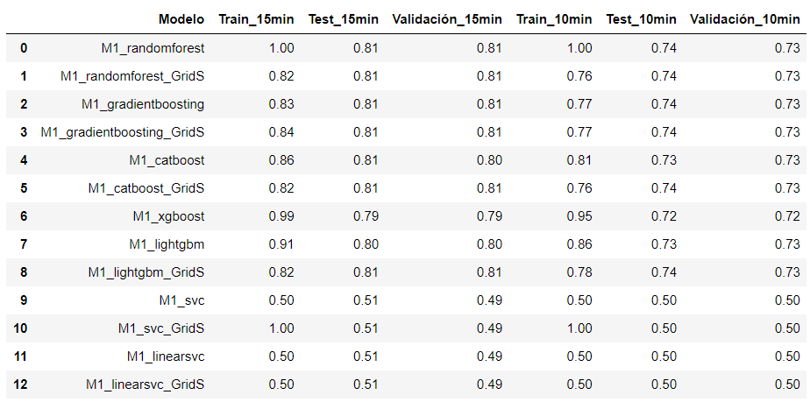
Modelos empleados
Modelos empleados
Random Forest Catboost XGBoost
Lightgbm SVC Redes Neuronales….
Cada modelo se ha utilizado en diferentes tratamientos de datos:
Datos sin tratar
Eliminar columnas más correlacionadas
Escalar los datos
Combinaciones de las anteriores

Slide 10
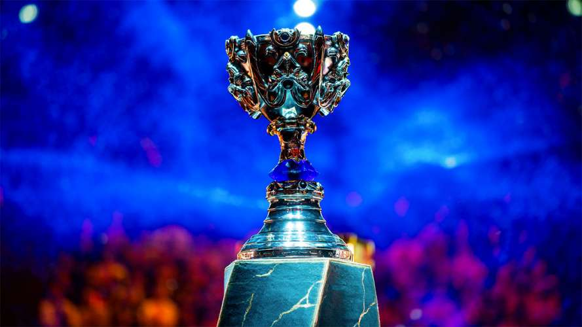

Modelo definitivo
Modelo Definitivo
Random Forest
Con los datos casi en bruto (solo tratando las categóricas)
Sin eliminar columnas correlacionadas ni aplicar un escalado en los datos.
Sin modificar hiperparámetros

Slide 11
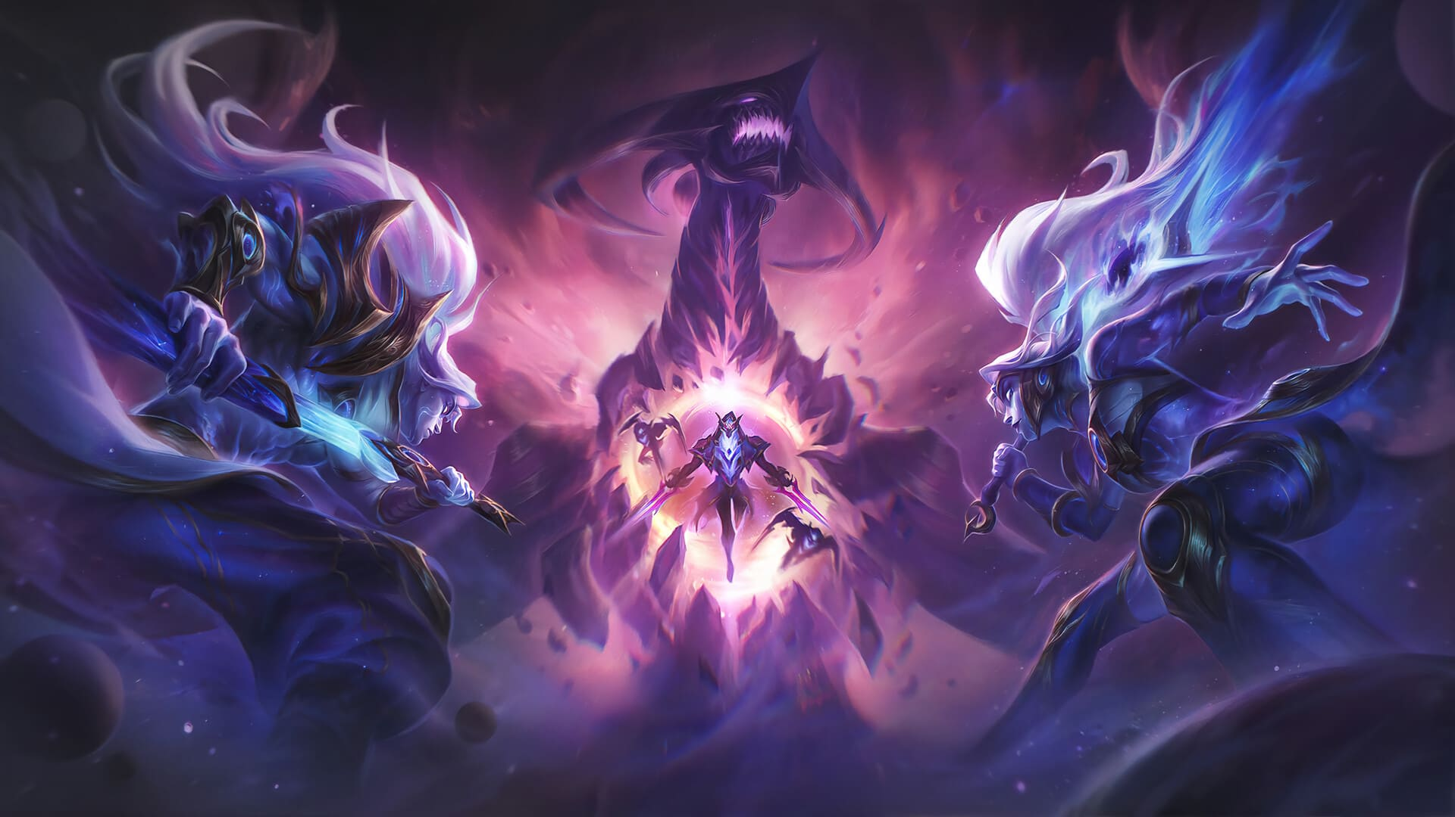
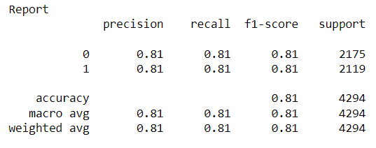
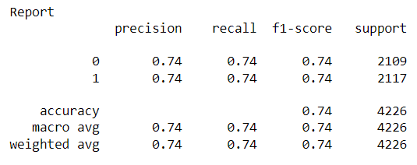
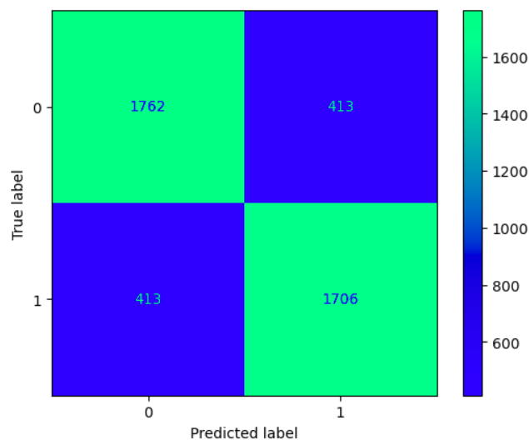

Partidas de 15 min
Partidas de 10 min

Slide 12


Conclusiones
Mayor valor
Mejor predicción
Partidas 15’
Accuracy 81%
Partidas 10’
Accuracy 74%
Menos es más
¿Es suficiente?

Slide 13


GRACIAS

